Slide 1
Kontinuitetshantering
Metodpresentation

Slide 2
Om arbetet

Slide 3
Ökad robusthet
Kontinuitetshantering riktar sig till verksamheter som ansvarar för särskilt kritisk verksamhet och syftar till att öka verksamheternas förmåga att, oavsett händelse, upprätthålla sin mest kritiska verksamhet.
I arbetet identifieras resurser, beroenden, risker och befintlig redundans. Resultatet blir dels åtgärder och dels planer.
Arbetet finns med i Västerås stads modell för riskhantering och internkontroll där resultatet från arbetet ger ingångsvärden för kontinuitetshanteringsarbetet (steg 4)

Slide 4
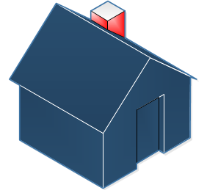


Modellen för riskhantering och internkontroll
1. Verksamhetsanalys
2. Riskhantering
3. Risk- och internkontrollplan
4. Övriga planverk
Vilka åtaganden finns i verksamheten styrande dokument?
Hur tidskritiska är dessa åtaganden?
Vilka risker finns kopplat till de identifierade åtagandena?
Finns särskilda risker kopplade till indikatorer i verksamhetens styrkort?
Vilken konsekvens och sannolikhet har riskerna?
Kan riskerna accepteras eller krävs åtgärder?
Vilka risker ska ingå i nämndens risk- och internkontrollplan för kommande år?
Vilken status har riskerna i nämndens befintliga risk- och internkontrollplan
Har verksamheten behov av ytterligare planer som exempelvis kontinuitetsplaner, försäkringsplaner, arbetsmiljöplaner eller krishanteringsplaner?

Slide 5

Modellen för riskhantering och internkontroll
Identifierade och analyserade risker inom internkontrollarbetet
ger ingångsvärden till stadens övergripande risk- och sårbarhetsanalys
Åtaganden som i steg 1 har identifierats ha höga tillgänglighetskrav bör ingå i en kontinuitetshanteringsanalys. Denna görs separat där specifikt stöd finns att få från säkerhetsenheten.

Slide 6
Om kontinuitetshantering

Slide 7
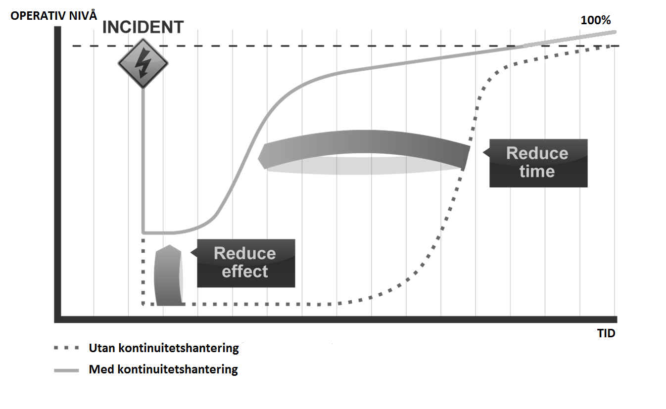
Vad bidrar kontinuitetshantering till?
Reducera avbrottstid
Reducera konsekvens

Slide 8
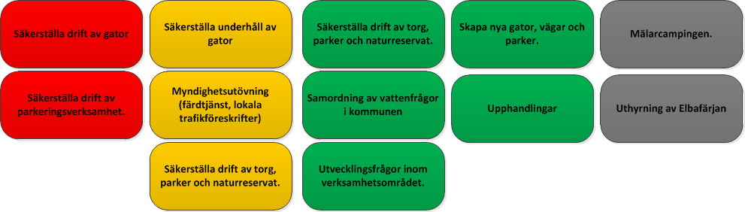
Utgångspunkter
Kontinuitetshanteringsarbetet utgår ifrån de åtaganden som har höga
tillgänglighetskrav, dvs där endast mycket korta avbrott kan accepteras.
I riskhanterings- och internkontrollarbetet identifieras verksamhetens åtaganden och dess kritikalitet i arbetets första steg, verksamhetsanalysen.
Kontinuitetshanteringsarbetet görs för ett åtagande i taget
Exempel på åtaganden och identifierad kritikalitet

Slide 9
Kartläggning av beroenden
Inledningsvis bryts åtaganden ned i kritiska aktiviteter, dvs de delmoment som åtagandet består av.
Därefter identifieras de resurser som krävs för att genomföra respektive aktivitet
Aktiviteterna delas upp i interna, dvs resurser som verksamheten själv äger eller förfogar över, och externa, dvs resurser som levereras av andra aktörer
Kartläggningen dokumenteras i en mall, se exempel på nästa sida

Slide 10
Exempel på beroendeanalys
Nedan visas ett förenklat exempel på en kartläggning av ett åtagande. Resurserna kopplas med hjälp av siffror till den aktivitet den stödjer. Beroenden mellan resurser visas med pilar
Samhällsviktig funktion
Delprocesser
Tekniska nämnden
Säkerställa drift av gator - vintertid
4 tim
Kritiska aktiviteter
1. Monitorera väderprognos
2. Larma entreprenörer
3. Prioritera områden
4. Följa upp
2 tim
30 m
2 tim
4 tim
1, 3-4. Dator
2. Larmlista
2,4. Mobiltelefon
3. Kartsystem
1-4. Egen personal
Interna beroenden
2 tim
30 m
2 tim
2 tim
30 m
Externa
beroenden
1. Internet-
uppkoppling
1. SMHI
2, 4. Tele2
3,4. Systemstöd
2-4. Entreprenör
2 tim
2 tim
2 tim
2 tim
30 m
Notes:
Kopiera och klistra in fler rutor om det är nödvändigt.

Slide 11
Tillvägagångssätt – kartläggning av beroenden
Ta hjälp av den tomma mallen sist i presentationen
Börja med att identifiera åtagandets aktiviteter.
Diskutera i mindre grupper och redovisa sedan i storgrupp
Sortera bort dubbletter
Identifiera resurser som behövs för att kunna genomföra respektive aktivitet. Markera med siffra eller pilar vilka beroenden som kopplas till vilken aktivitet.
Sortera resurser som interna och externa

Slide 12
Avbrottstider
När beroenden kartlagts identifieras maximala avbrottstider för aktiviteterna och resurserna, dvs hur länge vi kan acceptera avbrott i en enskild aktivitet Tiderna bör inte överstiga åtagandets övergripande tillgänglighetskrav.
Samhällsviktig funktion
Delprocesser
Tekniska nämnden
Säkerställa drift av gator - vintertid
4 tim
Kritiska aktiviteter
1. Monitorera väderprognos
2. Larma entreprenörer
3. Prioritera områden
4. Följa upp
2 tim
30 m
2 tim
4 tim
1, 3-4. Dator
2. Larmlista
2,4. Mobiltelefon
3. Kartsystem
1-4. Egen personal
Interna beroenden
2 tim
30 m
2 tim
2 tim
30 m
Externa
beroenden
1. Internet-
uppkoppling
1. SMHI
2, 4. Tele2
3,4. Systemstöd
2-4. Entreprenör
2 tim
2 tim
2 tim
2 tim
30 m
Notes:
Kopiera och klistra in fler rutor om det är nödvändigt.

Slide 13
Tillvägagångssätt – maximala avbrottstider
Utgå ifrån kartläggningen som ni har gjort
Diskutera tillgänglighetskrav för respektive aktivitet (är det samma som tillgänglighetskravet för åtagandet i stort eller är någon aktivitet mer eller mindre tidskritisk?)
Är det någon resurs som har en återhämtningstid (dvs. en uppstartstid)? Om inte så har resurserna samma tid som aktiviteten den stöttar.
För in tillgänglighetskraven och återhämtningstiderna i mallen.

Slide 14
Riskbedömning
När kartläggningen är klar analyseras risker för respektive resurs
Vilka risker finns för att resursen inte skulle vara tillgänglig?
Hur sannolik är risken?
Vilka befintliga alternativ finns redan?
Finns behov av åtgärder för att minska sårbarheten?
Riskerna dokumenteras tillsammans med övriga risker i förvaltningens eller processens risklista.
Till hjälp används stadens gemensamma kriteriemodell som återfinns längst bak i presentationen

Slide 15
Tillvägagångssätt - kontinuitetsriskbedömning
Fördela de identifierade resurserna på flera mindre grupper
Fundera i grupperna om det finns några specifika risker mot dessa resurser
Analysera resurserna precis som under riskhanteringsarbetet
Diskutera riskerna i storgrupp och för in de risker ni kommer fram till i riskhanteringsverktyget. Skriv en kommentar för vilken resurs och åtagande som risken berör.
Dokumentera befintlig redundans och eventuella åtgärder

Slide 16
Åtgärder eller planer
För resurser där det i dagsläget inte finns någon redundans eller reservrutiner bör åtgärder föreslås.
I de fall befintliga alternativ och rutiner redan finns bör dessa dokumenteras i så kallade kontinuitetsplaner.

Slide 17
Utveckling av kontinuitetsplaner
I kontinuitetsplanen beskrivs reserv- och återgångsrutiner för identifierade kritiska resurser
  Vem gör vad, hur och när?
  Kontaktuppgifter till relevanta personer
  Åtgärdslistor/Checklistor
Notes:
För särskilt kritiska resurser bör verksamheten upprätta kontinuitetsplaner. Planerna ska vara enkla och kortfattade där verksamhetens reservrutiner vid ett avbrott i den ordinarie resursen beskrivs. Kontinuitetsplanerna behöver inte inkluderas i riskrapporten eller internkontrollplanen.

Slide 18
Kontinuitetsplan – exempel
Kritisk utrustning (krav på återhämtningstid): | Reserv- och återgångsrutin:
 | Reservrutin: Återgångsrutin: Nödvändiga kontaktuppgifter:
Kartsystem (2 timmar)
Vid avbrott i kartsystemet finns manuella kartor att tillgå
Kartorna förvaras dels i skåpet inne i konferensrummet på våning fyra, skåpet är olåst och kartorna finns i en pärm som är märkt kartor
Kartorna finns även tillgängliga på G i mappen kartor som ligger direkt under vinterdrift
Markering av prioriterade områden görs med hjälp av penna och papper och kommuniceras muntligt eller via MMS till entreprenörer
När systemet är tillgängligt igen dokumenteras prioriterade områden i efterhand med hjälp av ”efterregistrera”- funktionen
En sammanfattning av ärendet görs och bifogas till ärendet i kartsystemet
Vid upptäckt av fel i de manuella kartorna ska nya printas ut omgående från systemet.
Systemförvaltare: Per Karlsson, Telefon – 073 946 99 90,

Slide 19
Resultat
Efter genomförd kontinuitetshantering har ett särskilt kritiskt åtaganden kartlagts.
Åtgärder har tagits fram för de områden där sårbarheter/avsaknad av reservlösningar har identifierats
Planer har tagits fram för de befintliga reservlösningarna som tidigare kanske varit informella eller ad-hoc-baserade
Kontinuitetsplanen bör sedan testas under övningar och revideras och uppdateras vid behov

Slide 20
Riskhantering och internkontroll
Läs mer på insidan>
Systemsupport: exonaut.support@vasteras.se
Metodpresentation 2017-07-10

Slide 21
Samhällsviktig funktion
Delprocesser
Process/nämnd
Åtagande
Tid
Aktivitet
Aktivitet
Aktivitet
Kritiska aktiviteter
Tid
Tid
Tid
Aktivitet
Aktivitet
Aktivitet
Tid
Tid
Tid
Intern resurs
Intern resurs
Intern resurs
Intern resurs
Intern resurs
Interna beroenden
Intern resurs
Intern resurs
Intern resurs
Intern resurs
Tid
Tid
Tid
Tid
Tid
Tid
Tid
Tid
Tid
Externa
beroenden
Extern resurs
Extern resurs
Extern resurs
Extern resurs
Extern resurs
Tid
Tid
Tid
Tid
Tid
Notes:
Kopiera och klistra in fler rutor om det är nödvändigt.

Slide 22
Konsekvenskategorier
Konsekvenskategori | Övergripande beskrivning av kategorierna
Liv och hälsa | Människor som bor, besöker eller verkar i Västerås ska skyddas mot personskador eller dödsfall och känna sig trygga. Som arbetsgivare ska Västerås även analysera risker för personskador och trygghet på arbetsplatsen.
Samhällets funktionalitet och grundläggande värden | Åtaganden, verksamheter, infrastruktur, värden och traditioner som säkerställer att samhället och staden kan fungera i enlighet med samhällets grundläggande principer om människors lika värde, jämställdhet och rättssäkerhet.
Stadens attraktivitet | Västerås ska vara en attraktiv stad och besöksmål, där företag vill verka, där människor vill bo och arbeta, och som utomstående vill besöka.
Miljö och egendom | Skador på miljö eller egendom kan vara oåterkalleliga. Risker mot miljö och egendom liksom mot immateriella värden ska därför analyseras och behandlas. Med egendom menas såväl stadens som andras fysiska eller monetära egendom.
Ändamålsenlig och effektiv verksamhet | Tillgängliga resurser används så att ändamålsenlig och effektiv verksamhet nås såväl ur ett finansiellt perspektiv som ur ett verksamhetsperspektiv. Ändamålsenlig och effektiv verksamhet skapas genom att Västerås stads verksamhet drivs i enlighet med direktiv från kommunfullmäktige.
Regelefterlevnad | Västerås ska i all sin verksamhet följa de lagar och regler som styr respektive verksamhet.
Egna områden | Definieras vid behov av den enskilda förvaltningen eller bolaget, med utgångspunkt i styrande dokument
Notes:
Skriv ut och använd som underlag vid workshopen

Slide 23
Konsekvenser
Konsekvens | Klass 1 | Klass 2 | Klass 3 | Klass 4
Liv och hälsa | Försumbar personskada (fysisk eller psykisk). Ingen vård eller sjukskrivning. | Lindrig personskada (fysisk eller psykisk). Vård eller sjukskrivning krävs. | Allvarlig personskada (fysisk eller psykisk) med bestående men/enstaka dödsfall | Flertalet dödsfall
Samhällets funktionalitet och grundläggande värden | Försumbar påverkan på samhällets funktionalitet och förmågan att upprätthålla grundläggande värden Händelsen kan hanteras i ordinarie organisation | Lindrig påverkan på samhällets funktionalitet och förmågan att upprätthålla grundläggande värden Stabs- eller förstärkningsläge krävs | Kännbar påverkan på samhällets funktionalitet och förmågan att upprätthålla grundläggande värden Regionalt stöd krävs för att hantera händelsen | Allvarlig påverkan på samhällets funktionalitet och förmågan att upprätthålla grundläggande värden Nationellt stöd krävs för att hantera händelsen
Stadens attraktivitet | Försumbar påverkan på stadens attraktivitet. | Lindrig påverkan på stadens attraktivitet. Besöksnäringen fortsätter att utvecklas (350 000 gästnätter 2013) Befolkningstillväxt fortsatt positiv, minst 1.3%, 140 000 invånare* | Kännbar påverkan på stadens attraktivitet. Ingen tillväxt i besöks-näring. Ingen befolkningstillväxt (0%). | Allvarlig påverkan på stadens attraktivitet. Besöksnäring minskar med mer än 5% Befolkningsförändring avsevärt negativ (mer än -5%/år, 7 000 färre invånare)
Notes:
Skriv ut och använd som underlag vid workshopen

Slide 24
Konsekvenser forts.
Konsekvens | Klass 1 | Klass 2 | Klass 3 | Klass 4
Miljö och egendom | Försumbar skada på luft, mark, sjö eller egendom/närings-verksamhet Försumbar återställningskostnad i tid och pengar | Lindrig skada på luft, mark , sjö eller egendom/närings-verksamhet Låg återställnings-kostnad i tid och pengar | Omfattande skada på luft, mark, sjö eller egendom/närings-verksamhet Hög återställnings-kostnad i tid och pengar | Allvarlig eller permanent skada på luft, mark , sjö eller egendom/närings-verksamhet Oförsvarlig återställningskostnad i tid och pengar
Ändamålsenlig och effektiv verksamhet | Försumbar finansiell skada Verksamheten kan upprätthållas enligt fastställda mål | Lindrig finansiell skada Kortsiktiga avsteg måste göras från fastställda mål | Kännbar finansiell skada, motsvarande mer än 5% av verksamhetsbudget Fastställda mål uppfylls inte under verksamhetsåret | Allvarlig finansiell skada motsvarande mer än 10% av verksamhetsbudget Flerårig påverkan på möjligheten att nå fastställda mål
Regelefterlevnad | Kortsiktigt avsteg från interna styrdokument, externa rekommendationer och övriga regelverk | Brott mot interna styrdokument, externa rekommendationer och övriga regelverk möjligt skadeståndskrav | Lagbrott, böter eller vite i straffskalan | Mycket allvarligt lagbrott, fängelse i straffskalan
Notes:
Skriv ut och använd som underlag vid workshopen

Slide 25

Sannolikhetskriterier
Sannolikhet | Klass 1 | Klass 2 | Klass 3 | Klass 4
Mått | Osannolik | Mindre sannolik | Möjlig | Sannolik
Frekvens | Inträffar var 30:e år eller mer sällan | Inträffar vart 10:e år | Inträffar 1 gång/år | Inträffar 6 gånger/år eller oftare
Procent | 5% | 25 % | 60% | 80%
Notes:
Skriv ut och använd som underlag vid workshopen

Slide 26
Kontinuitetsplan – mall
Kritisk utrustning (krav på återhämtningstid): | Reserv- och återgångsrutin:
 | Reservrutin: Återgångsrutin: Nödvändiga kontaktuppgifter:
Resurs ( maximal avbrottstid

